Slide 1

Freiwillige Feuerwehr Stadt Geisenfeld
Jährliche Unterweisung
zum Thema Unfallverhütungsvorschriften
DGUV Vorschrift 49 „UVV Feuerwehr“
DGUV Regel 105-004

Slide 2
Freiwillige Feuerwehr Stadt Geisenfeld
FeuerwehrInfo
Bürgermeister bedankt sich für die Mithilfe beim Schäfflertanz
Benzinhähne bei älteren Aggregaten und TS geschlossen / beschriftet
Objektbegehung Kaufland Verwaltungsgebäude
Jahresbesprechung Feuerwehren Geisenfelds
Kontrolle Telefonnummern
WhatsApp Broadcasts
Instagram-Account @feuerwehrgeisenfeld

Slide 3
Freiwillige Feuerwehr Stadt Geisenfeld
DGUV - Deutsche Gesetzliche Unfallversicherung
Berufsgenossenschaften
Öffentliche Unfallversicherungsträger
KUVB - Kommunale Unfallversicherung Bayern

Slide 4
Freiwillige Feuerwehr Stadt Geisenfeld
Neuerungen seit Januar 2019 in der UVV Feuerwehren
Ehrenamtlicher Feuerwehrdienst explizit aufgenommen
Bauliche Anlagen
Feuerwehrfahrzeuge
Einsatzbedingungen
Verantwortung – Definition des „Unternehmers“

Slide 5
Freiwillige Feuerwehr Stadt Geisenfeld
Neuerungen seit Januar 2019
Weder Zeitpunkt noch Aufgaben und Tätigkeiten der Einsätze sind planbar
Einsätze, insbesondere zur Rettung von Personen sind mit
höchster Eile verbunden
Einsätze sind oftmals mit hohen physischen und psychischen
Belastungen verbunden
Führungskräfte der Feuerwehr haben für die Sicherheit und den
Gesundheitsschutz zu sorgen
Gefährdungsbeurteilungen nach ArbSchG für Einsatzdienst nicht möglich
-> Organisatorische Maßnahmen und persönliche Schutzmaßnahmen

Slide 6
Freiwillige Feuerwehr Stadt Geisenfeld
Neuerungen seit Januar 2019
Mitglieder müssen aktuelle und dauerhafte Einschränkungen sofort melden
  Trifft Atemschutzgeräteträger und Maschinisten besonders
Maschinisten müssen regelmäßig im Umgang mit Sonderrechten
im Straßenverkehr unterwiesen werden / Dokumentation
Schäden an Geräten und Material müssen Mitglieder sofort melden

Slide 7
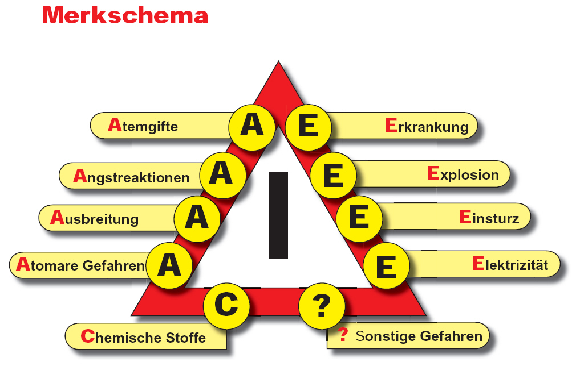
Freiwillige Feuerwehr Stadt Geisenfeld
Gefahren erkennen

Slide 8
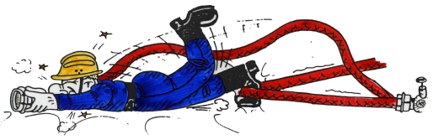
Freiwillige Feuerwehr Stadt Geisenfeld
Grundsätzliches
Augen auf an der Einsatzstelle!

Slide 9
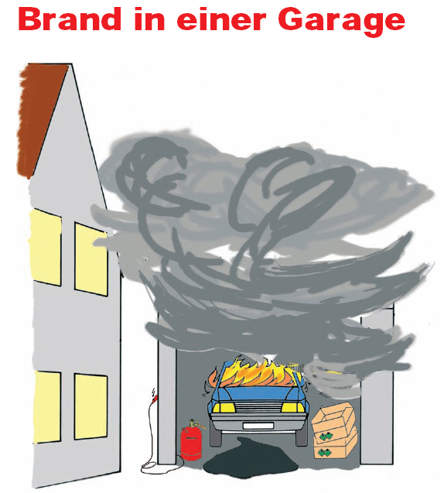
Freiwillige Feuerwehr Stadt Geisenfeld
Gefahren erkennen
Gefahren?

Slide 10
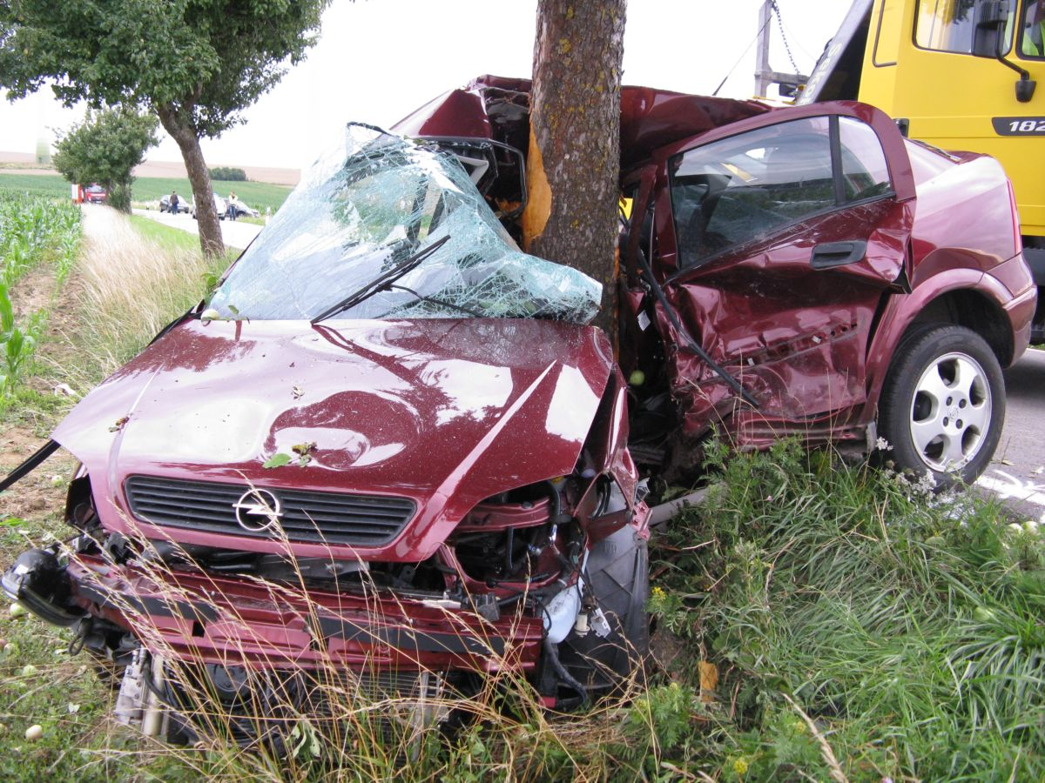
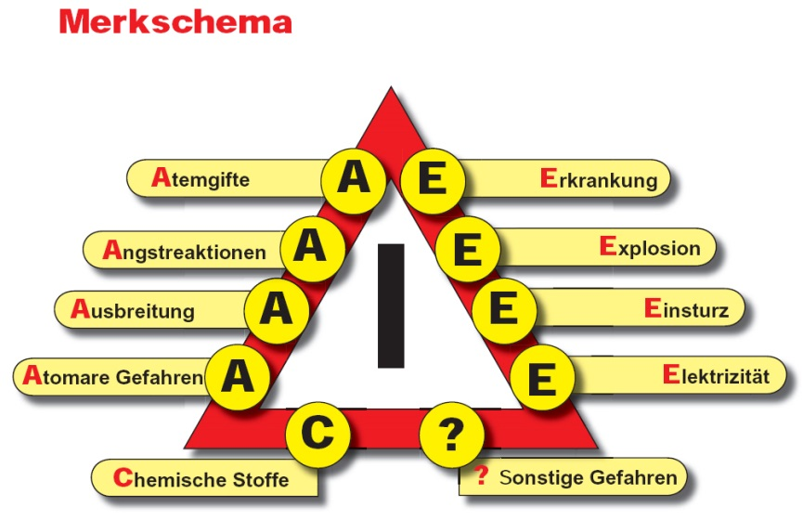
Freiwillige Feuerwehr Stadt Geisenfeld
Gefahren erkennen

Slide 11
Freiwillige Feuerwehr Stadt Geisenfeld
Gefahren erkennen

Slide 12

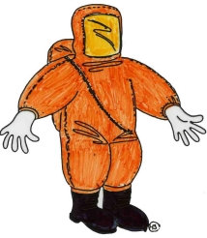
Freiwillige Feuerwehr Stadt Geisenfeld
Gefahren erkennen

Slide 13
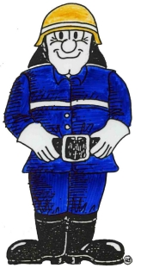
Freiwillige Feuerwehr Stadt Geisenfeld
Persönliche Schutzausrüstung
Mindestschutzausrüstung
- Feuerwehrhelm mit Nackenschutz

Slide 14
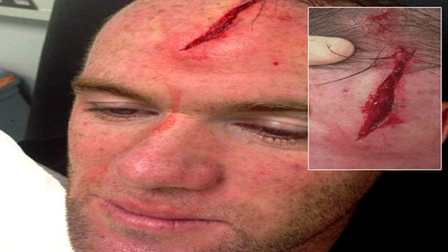
Freiwillige Feuerwehr Stadt Geisenfeld
Persönliche Schutzausrüstung

Slide 15
Freiwillige Feuerwehr Stadt Geisenfeld
Persönliche Schutzausrüstung
Mindestschutzausrüstung
- Feuerwehrhelm mit Nackenschutz
- Feuerwehrschutzanzug

Slide 16
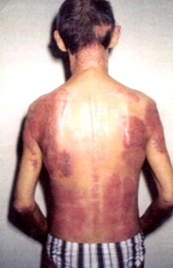
Freiwillige Feuerwehr Stadt Geisenfeld
Persönliche Schutzausrüstung

Slide 17
Freiwillige Feuerwehr Stadt Geisenfeld
Persönliche Schutzausrüstung
Mindestschutzausrüstung
- Feuerwehrhelm mit Nackenschutz
- Feuerwehrschutzanzug
- Feuerwehrschutzhandschuhe

Slide 18
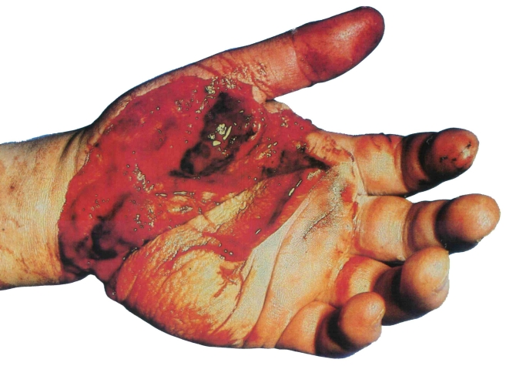
Freiwillige Feuerwehr Stadt Geisenfeld
Persönliche Schutzausrüstung

Slide 19
Freiwillige Feuerwehr Stadt Geisenfeld
Persönliche Schutzausrüstung
Mindestschutzausrüstung
- Feuerwehrhelm mit Nackenschutz
- Feuerwehrschutzanzug
- Feuerwehrschutzhandschuhe
- Feuerwehrschutzschuhwerk

Slide 20
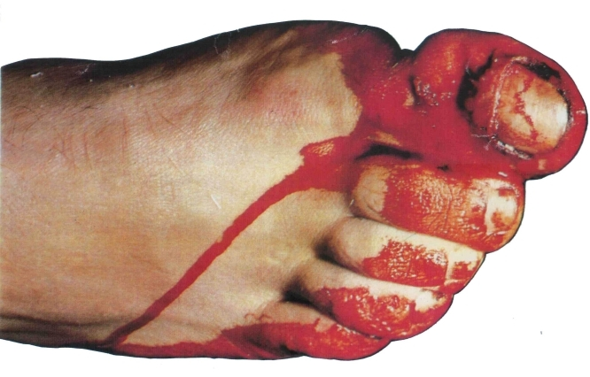
Freiwillige Feuerwehr Stadt Geisenfeld
Persönliche Schutzausrüstung

Slide 21
Freiwillige Feuerwehr Stadt Geisenfeld
Persönliche Schutzausrüstung
Bei besonderen Gefahren müssen spezielle
persönliche Schutzausrüstungen vorhanden sein.
Atemschutz
Feuerwehr-Haltegurt
Feuerwehrleine
Hitzeschutzbekleidung
Augenschutz
Gehörschutz

Slide 22
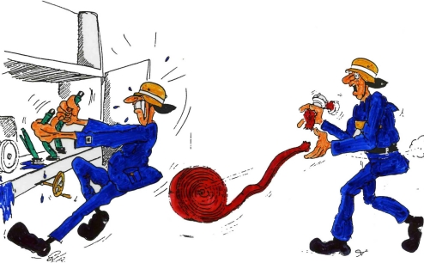
Freiwillige Feuerwehr Stadt Geisenfeld
Geräte
Feuerwehreinrichtungen sind in Stand zu halten und schadhafte Ausrüstung, Geräte und Fahrzeuge unverzüglich der Benutzung zu entziehen.

Slide 23
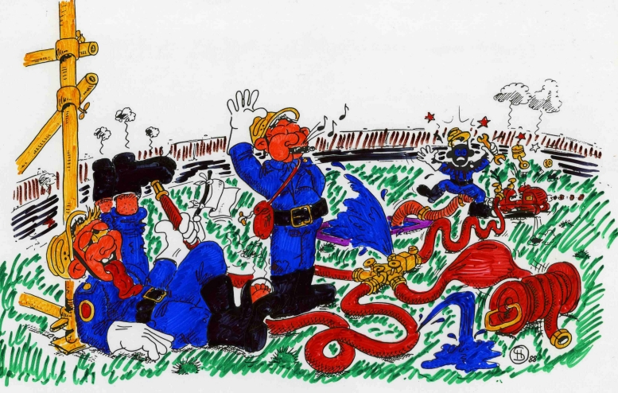
Freiwillige Feuerwehr Stadt Geisenfeld
Verhalten im Feuerwehrdienst
Im Feuerwehrdienst dürfen nur Maßnahmen getroffen werden, die ein sicheres Tätigwerden der Feuerwehrangehörigen ermöglicht.

Slide 24
Freiwillige Feuerwehr Stadt Geisenfeld
Verhalten im Feuerwehrdienst
Die persönlichen Schutzausrüstungen sind je nach der Einsatzsituation zu bestimmen.

Slide 25
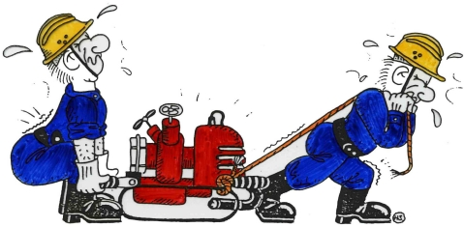
Freiwillige Feuerwehr Stadt Geisenfeld
Verhalten im Feuerwehrdienst
Tragbare Feuerwehrgeräte müssen von so vielen Feuerwehr-angehörigen getragen werden, dass diese Feuerwehrange-hörigen nicht gefährdet werden.

Slide 26
Freiwillige Feuerwehr Stadt Geisenfeld
Verhalten im Feuerwehrdienst
Feuerwehrangehörige, die am Einsatzort durch den Straßenver-kehr gefährdet sind, müssen hiergegen durch Warn- und Ab-sperrmaßnahmen geschützt werden.

Slide 27
Freiwillige Feuerwehr Stadt Geisenfeld
Verhalten im Straßenverkehr
Kein Alkohol!
Fahrt zum Feuerwehrgerätehaus
Fahrt zur Einsatzstelle

Slide 28
Freiwillige Feuerwehr Stadt Geisenfeld
Verhalten im Straßenverkehr
An der Einsatzstelle
Alle Feuerwehrdienstleistenden tragen Warnkleidung
Aussteigen auf der fahrbahnabgewandten Seite
Antreten vor dem Fahrzeug
Aufenthalt nur im abgesperrten Bereich
Nicht benötigte Einsatzkräfte im sichern Bereich aufhalten (z.B. hinter der Leitplanke)
Immer mit der Unachtsamkeit der Verkehrsteilnehmer rechnen
Einsatzkräfte am Rande des gesicherten Bereichs beobachten den Verkehr und warnen bei Gefahr

Slide 29
Freiwillige Feuerwehr Stadt Geisenfeld
Verhalten im Straßenverkehr
Absichern der Einsatzstelle
Dem Verkehr entgegen gehen.
Dabei Warndreieck bereits aufgeklappt, für den entgegenkommenden Verkehr sichtbar, in den Händen halten.
Warnleuchte eingeschaltet mit Blinkrichtung zum entgegenkommenden Verkehr sichtbar tragen.
Auf Land- und Bundesstraßen am äußersten Fahrbahnrand bewegen (eventuell hinter der Leitplanke).
Warndreieck und Warnleuchte auf der Fahrbahn am rechten Rand deutlich sichtbar abstellen.
Zum Aufstellen von Warndreieck und Warnleuchte für die Gegenfahrbahn die Straße auf kürzesten Weg überqueren.

Slide 30
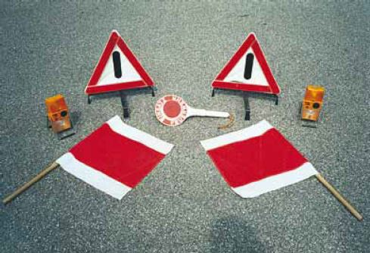
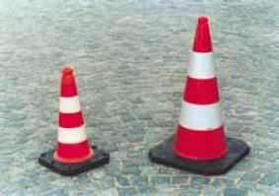

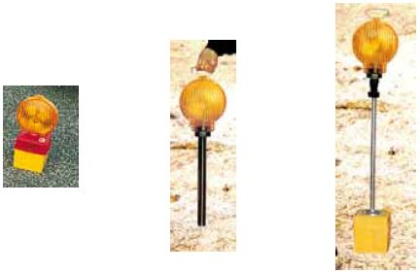
Freiwillige Feuerwehr Stadt Geisenfeld
Verhalten im Straßenverkehr
Absichern der Einsatzstelle

Slide 31





Freiwillige Feuerwehr Stadt Geisenfeld
Absichern der Einsatzstelle

Slide 32

Freiwillige Feuerwehr Stadt Geisenfeld
Feuerwehranwärter
Feuerwehranwärter dürfen nur gemeinsam mit einem erfahrenen Feuerwehrangehörigen eingesetzt werden.
Angehörige der Jugendfeuerwehr dürfen nach landesrechtlichen Vorschriften nur für Aufgaben außerhalb des Gefahrenbereichs eingesetzt werden.

Slide 33
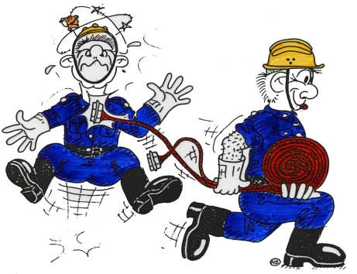
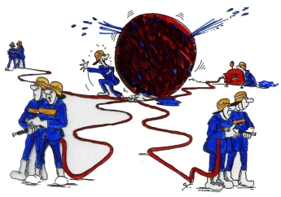
Freiwillige Feuerwehr Stadt Geisenfeld
Wasserförderung
Schläuche beim Ausrollen unmittelbar an den Kupplungen festgehalten.
Schlagartiges Öffnen oder Schließen von Verteiler und Strahlrohr vermeiden.

Slide 34
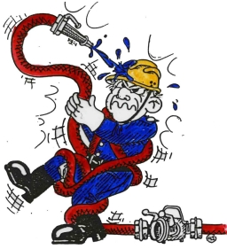
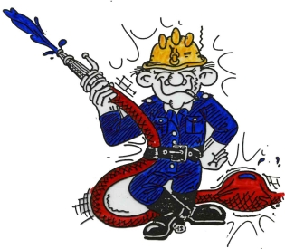
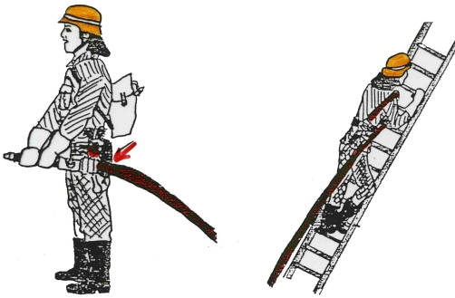
Freiwillige Feuerwehr Stadt Geisenfeld
Wasserförderung
Ein schlagendes Strahlrohr nicht aufheben.
Einen Schlauch nicht am Körper befestigen.
Beim Besteigen einer Leiter den Schlauch über der Schulter tragen und das Strahlrohr nicht zwischen den Feuerwehr-Haltegurt und den Körper stecken.

Slide 35
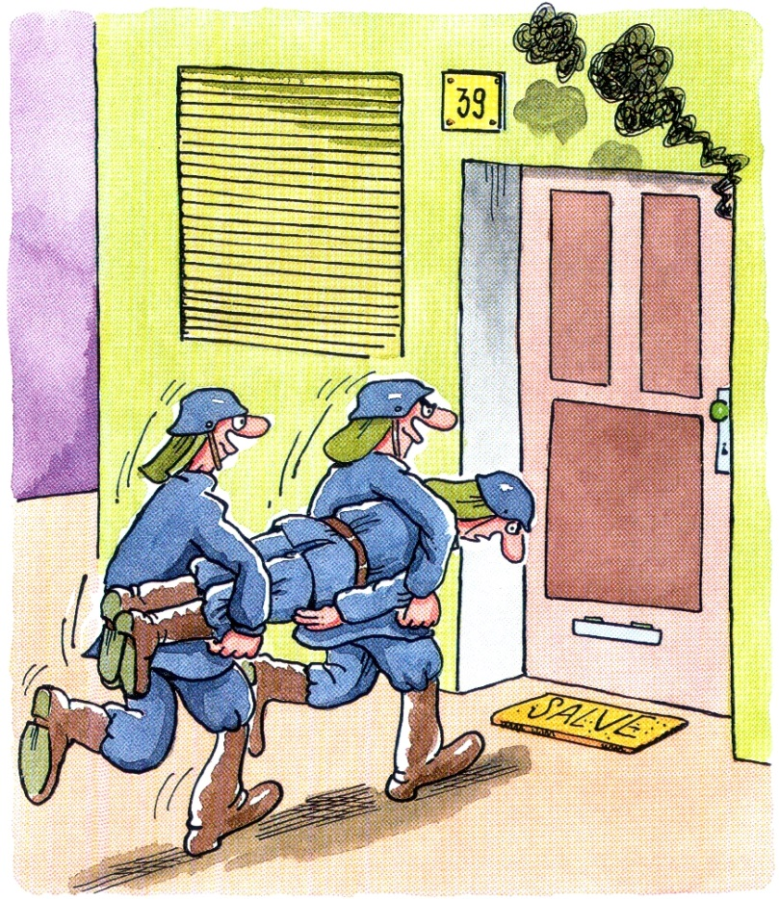
Freiwillige Feuerwehr Stadt Geisenfeld
Hydraulische Rettungsgeräte
Bei der Verwendung hydraulisch betätigter Rettungsgeräte ist durch geeignete Maßnahmen darauf zu achten, dass Feuerwehrangehörige durch freigesetzte oder auf andere Gegenstände übertragene Energien nicht verletzt werden.
Beim Arbeiten mit hydraulisch betätigten Rettungsgeräten müssen Feuerwehr-angehörige Gesichtsschutz tragen.

Slide 36
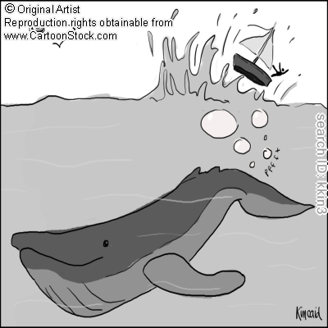
Freiwillige Feuerwehr Stadt Geisenfeld
Arbeiten an Gewässern
Besteht die Gefahr, dass Feuerwehrangehörige ertrinken können, müssen Auftriebsmittel (Schwimmweste) getragen werden. Ist dies aus betriebstechnischen Gründen nicht möglich, ist auf andere Weise eine Sicherung herzustellen.
Betriebstechnische Gründe liegen z. B. vor, wenn Auftriebsmittel wegen anderer zusätzlicher Ausrüstung, z.B. Sonderschutzkleidung, nicht getragen werden können. Eine Sicherung ist z.B. durch Anseilen der Feuerwehrangehörigen muss dann gegeben sein.
Feuerwehrhelme sind wegen der Gefahr einer Genickfraktur bei starker Strömung nach Möglichkeit nicht zu tragen.

Slide 37
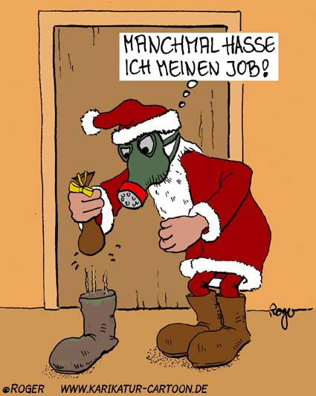
Freiwillige Feuerwehr Stadt Geisenfeld
Atemschutz
Können Feuerwehrangehörige durch Sauerstoffmangel oder durch Einatmen gesundheits-schädigender Stoffe gefährdet werden, müssen je nach der möglichen Gefährdung geeignete Atemschutzgeräte getragen werden.

Slide 38
Freiwillige Feuerwehr Stadt Geisenfeld
Atemschutz
Beim Einsatz mit von der Umgebungsatmosphäre unabhängigen Atemschutz-geräten (PA) ist dafür zu sorgen, dass eine Verbindung zwischen Atemschutzgeräteträger und Feuerwehrangehörigen, die sich nicht im gefährdeten Bereich aufhalten, sichergestellt ist. (Funk- und / oder Leinen-verbindung)

Slide 39
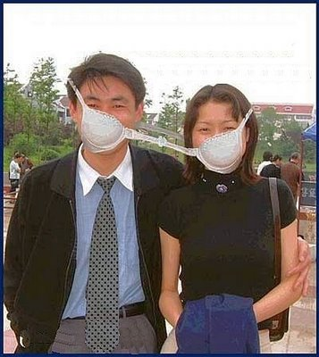
Freiwillige Feuerwehr Stadt Geisenfeld
Atemschutz
Am Einsatzort muss ein Rettungs-trupp mit von der Umgebungs-atmosphäre unabhängigen Atem-schutzgeräten zum sofortigen Einsatz bereitstehen.

Slide 40
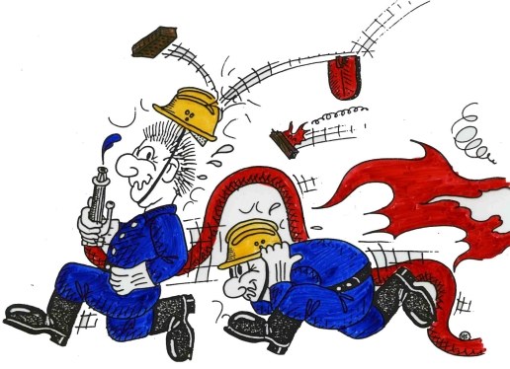
Freiwillige Feuerwehr Stadt Geisenfeld
Grundsätzliches
rechtzeitig Rückzug antreten!

Slide 41
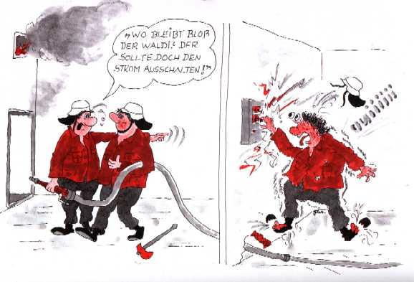
Freiwillige Feuerwehr Stadt Geisenfeld
Elektrischer Strom
Es dürfen nur solche ortsveränderlichen elektrischen Betriebsmittel eingesetzt werden, die entsprechend den zu erwartenden Einsatz-bedingungen ausgelegt sind.
Bei Einsätzen in elektrischen Anlagen und in deren Nähe sind Maßnahmen zu treffen, die verhindern, dass Feuerwehrangehörige durch elektrischen Strom gefährdet werden.

Slide 42
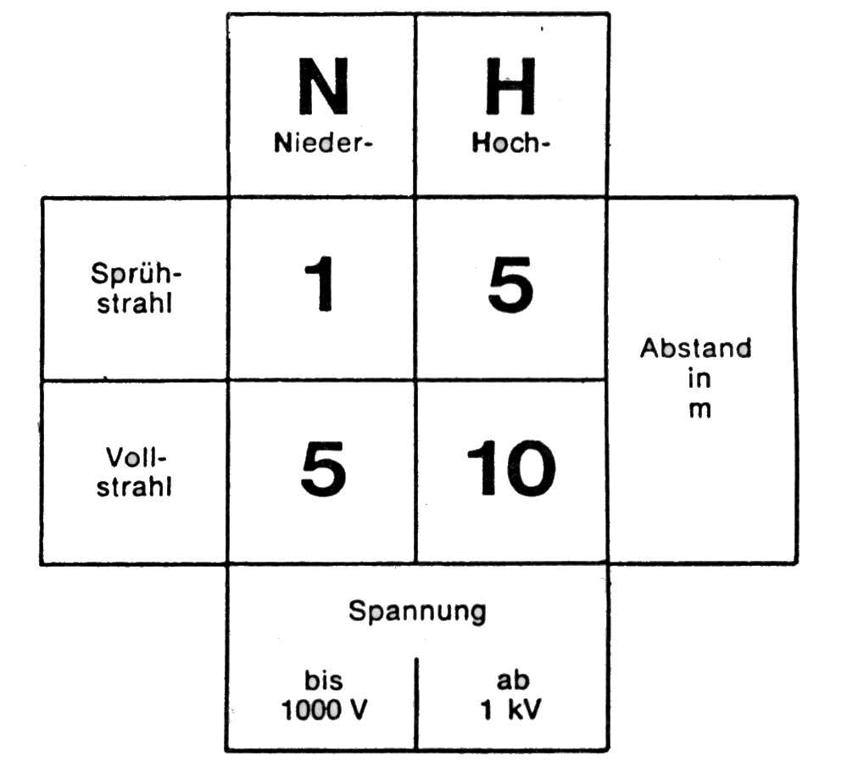
Freiwillige Feuerwehr Stadt Geisenfeld
Elektrischer Strom

Slide 43

Freiwillige Feuerwehr Stadt Geisenfeld
Grundsätzliches
Immer zuerst das Hirn einschalten
und den gesunden Menschenverstand beachten

Slide 44

Freiwillige Feuerwehr Stadt Geisenfeld

